Slide 1

《自控力》读书笔记
掌控你的生活
优秀PPT下载：www.1ppt.com/xiazai/
[美] 凯利.麦格尼格尔
译：王岑卉
读书PPT：@-臭人鹏-

Slide 2
P者序
这是一本几乎可以让每个人躺枪的书，
希望中枪的各位看完此PPT后，
能有所改变，掌控生活。
@-臭人鹏-
Notes:
读这本书的感觉

Slide 3
01
什么是意志力
Notes:
01

Slide 4

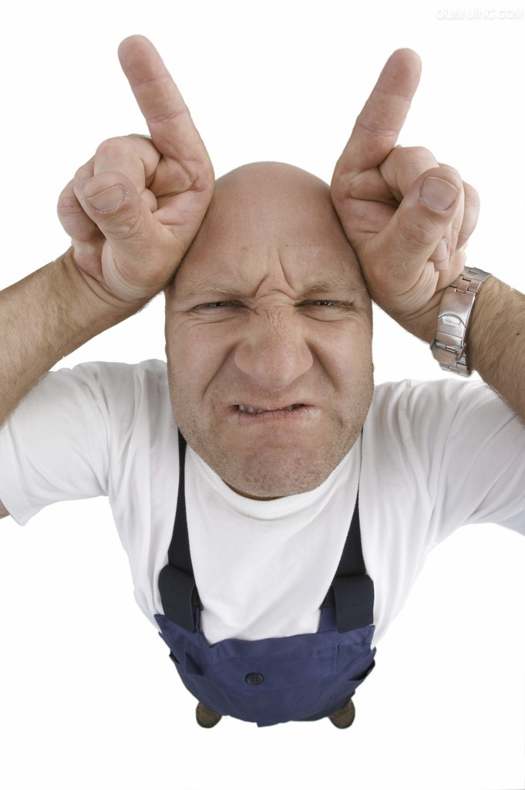
01
意志力是两个自我的对抗
VS
克服冲动、深谋远虑
任意妄为、及时行乐

Slide 5
01
意志力的三个力量
我要做
忍受不适、压力，坚持做正在做的事情
当你困到不行，它会让你继续待在电脑前做PPT。
我不要
克制一时的冲动，抵制诱惑
它会帮助你克制在做PPT的时候想刷微博的冲动。
我想要
牢记长远目标，不为短期诱惑所控
它会让你知道你真正想要的是完成一份好的PPT，而不是懒觉。

Slide 6
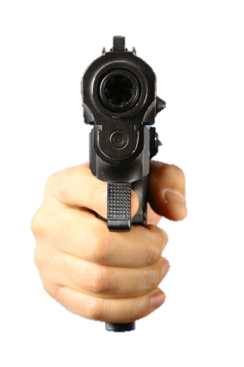

01
自控系统发挥作用的前提是自我意识
注意力分散
没有自我意识
没有自控意识
冲动主导选择
你是否中枪？
上课心不在焉的时候，你就会不自觉的拿出手机来玩，
内心没有一丝挣扎，因为你的自控系统根本没有发挥作用。
在做决定的时候，你必须意识到你此刻需要自制力。
否则，大脑总会默认选择最简单的。

Slide 7

自控秘籍
回忆你的决定
01
请至少选一天，把你做的决定都记下来.
一天结束后，分析你的决定：
哪些是有利于实现你的目标，哪些会消磨你的决定。
坚持记录你的决定，
还有助于减少在注意力分散时做决定，
同时增强你的注意力。

Slide 8

自控秘籍
5分钟训练大脑冥想
02
专心呼吸是简单有效的冥想技巧。
1.原地不动，安静坐好
2.注意呼吸
闭上眼或盯着某处看，随着呼吸脑海默念“呼”、“吸”
走神时，重新将注意力集中在呼吸上。
3.感受呼吸，弄清自己是怎么走神的
不再默念，用身体感受呼吸
坚持冥想
不但能训练大脑，增强意志力，
还能减轻压力，指导大脑处理内在干扰和外在诱惑。

Slide 9
02
与生俱来的本能

Slide 10
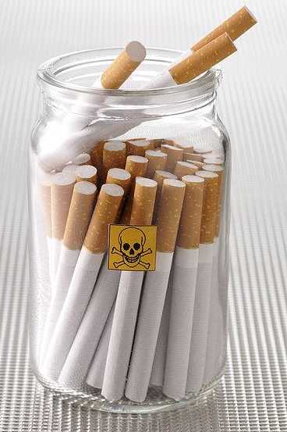
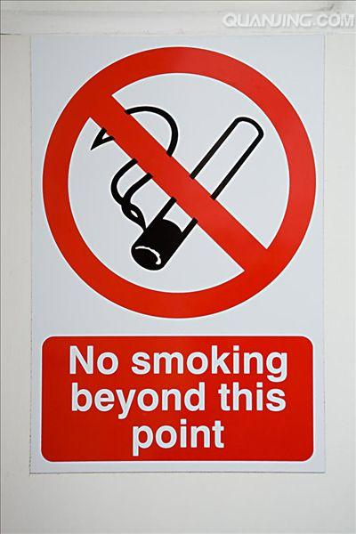
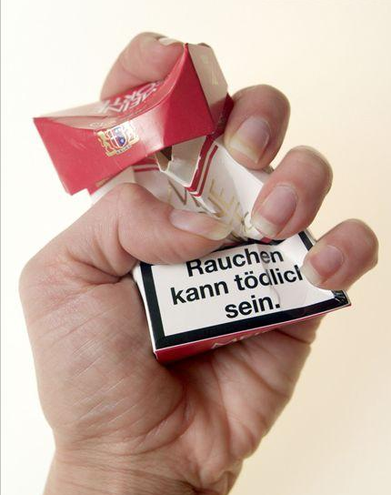
02
自控是一种本能
外在诱惑
内在冲突
自控系统
香烟的诱惑和危害引起内在冲突，刺激自控系统发挥作用
让你冷静思考、抑制冲动。

Slide 11


02
意志力的生理储备
心率变异度
心率节奏快慢随时间所发生的变化程度
自控力指标的生理基础，如果你的心率变异度高，那无论在何种
诱惑面前，你的意志力都会更强。
压力会影响自控力的生理基础，甚至摧毁意志力。
减轻压力，保持健康能增强身体的意志力储备。
锻炼、保证良好睡眠、保证健康饮食等

Slide 12

自控秘籍
通过呼吸实现自控
03
将呼吸频率降低到每分钟4~6次
先计算你平常的呼吸频率，然后放慢呼吸，不要憋气。
专注于缓慢地、充分地呼气。
再充分地吸气。
放慢呼吸
可以激活前额皮质，提高心率变异度，
有助于你的身心从压力状态调整到自控力状态。
能增加你的抗压性，帮助你做好意志力储备。

Slide 13
02
训练你的身心
锻炼
每天固定的锻炼不仅能保持身体健康
而且能显著提高自控力
睡眠
良好的睡眠可以帮助大脑恢复到最佳状态
使注意力集中，使意志力得到恢复

Slide 14

02
睡眠不足
睡眠不足、疲惫
大脑自控能力受损
无法管理压力、克制欲望
对所有压力都反应过度
如何克服晚睡强迫症
不是强迫自己去睡觉，而是远离让自己不能睡觉的事。
比如：关掉电脑，不能开始新的工作。

Slide 15
02
自控力与压力
长时间自控
慢性压力
压力
让你关注即时的、短期的目标和结果。
自控力
则需要大脑从更长远的角度考虑问题。
施压提高效率只对短期内有效，长远来说没有什么比压力更消耗意志力。

Slide 16

自控秘籍
放松让你恢复意志力储备
04
放松指真正意义上的身心休整
选个舒服的姿势躺下，闭上眼，
做深呼吸，放松身体紧张的部位或肌肉，
保持这种除了呼吸，什么都不用想的状态。
防止睡着，先设定闹钟。
放松能舒缓交感神经系统，提高心率变异度，
还能将身体调整到修复和自愈状态、
提高免疫功能、
降低压力荷尔蒙的分泌。

Slide 17
03
自控力的极限

Slide 18
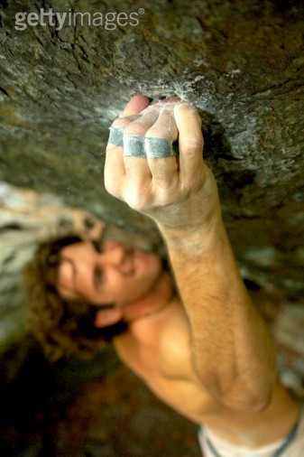
03
自控力的极限
自控力像肌肉一样有极限
狗急了也会跳墙
高压之下人更容易发脾气，说脏话
当自控力耗尽，人就会失控
当体内能量消耗，大脑会削减能量预算，不再支出所有的能量。自控是所有大脑活动中耗能最高的，为了保存能量，大脑不愿意给你充足的能量去抵抗诱惑、集中注意力、控制情绪。
自控消耗身体的能量，能量的消耗又削弱了意志力。

Slide 19
03
训练“意志力肌肉”
养成习惯，观注自己正在做的事情、选择更难而不是最简单的事情。
增强我不要的力量
不随便发誓、坐下时不翘脚、用不常用的手进行日常活动
增强我想要的力量
每天做一件事情（不是你已经在做的事）
增强自我监控能力
认真记录一件你平常不关注的事情
彻底改变旧习惯：
不要设定太高的目标，最好找简单的方法提高自控力。

Slide 20

03
自控力真的有极限？
虚假疲惫
当我们感觉到疲惫，是大脑为了保护身体，而使我们产生疲惫感。
我想要的力量
发现自己内心最重要最渴望的目标来给自己力量。
其实，第一波疲惫感绝对不是真正的极限，只要有足够的动力就能挺过去。

Slide 21
04
“乐观精神”的力量

Slide 22

04
道德许可
你中了几枪？
坚持减肥一段时间后觉得需要吃个冰淇淋奖励自己？
认真学习一段时间后觉得需要玩一下游戏放松一下？
计划的9件事没有做，完成了一件感觉也没那么糟？
……
道德许可效应
好的行为总是允许我们做一点坏事，让我们觉得自己应该得到奖励。

Slide 23
04
道德许可
没有罪恶感的失控
好的行为
自我感觉良好
“目标”释放
放纵自己
这个半个钟没有白费，过得很充实。我应该奖励一下自己的进步。
隐藏的目标“玩游戏”被释放，
让我想做的事变成必须做的事。
开始没有罪恶感地玩游戏，因为我已经学习了半个钟了，忘记了学习这个目标。
虽然很想玩游戏但是我还是克制自己学习了半个钟。
取得进步时，告诉自己，这是自己为了达到目标应该做的事情，理所当然要做的事情，并不能得到奖励。

Slide 24

自控秘籍
取消许可，牢记理由
05
关注对自己的承诺，而不是进步
第一次抵制了诱惑，取得进步，
当第二次诱惑再次出现，不要告诉自己应该得到奖励，
而是回忆自己第一次为什么拒绝了诱惑。
让我们明白，所谓的奖励看起来更像对目标的威胁，
屈服于诱惑的感觉并不好。
当我们发现自己在用曾经的进步给现在的放纵作辩护时，
停下来想一想，
当初为什么能拒绝诱惑。

Slide 25
04
“未来”乐观精神
你中了几枪？
听完李阳的演讲马上热血沸腾 冷静后又毫无动力？
列出自己所有要做的事情的清单后如释重负？
有计划学英语，虽然没开始但是感觉英语比以前好？
……
大脑
会对能完成的目标的可能性感到兴奋，
错把可能性当成真正完成了目标。

Slide 26
04
“未来”乐观精神
你中了几枪？
最后抽一根烟，明天开始戒烟！
今天先不去锻炼，明天保证会去！
颓废完这几天，开学后好好学习！
……
人们
总觉得未来我们会有更多的空闲，未来我们拥有更好的自控能力。想到未来可以弥补过错，今天就更加放纵自己。

Slide 27
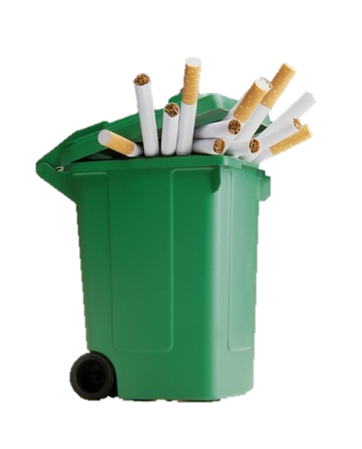
自控秘籍
明天和今天毫无区别
06
试着减少行为的变化性，而不是减少那种行为把今天作的每个决定都看成是对今后每天的承诺。
每天保持同样上微博的时间，
那么上微博的总体时间就会减少。
这种方法打破了明天会有所改变的心理。
戒烟的时候想吸烟，
不是告诉自己明天开始不吸烟，
很容易因为”最后吸一根“的理由放纵自己，
要问自己，是不是今后每天都要继续吸烟？

Slide 28
04
许可陷阱
你又中了几枪？
趁打折买几件衣服“省钱”，没想到花了更多钱？
工作累了以“劳逸结合”为理由休息？
如果偷懒后处罚自己，偷懒的罪恶感就没那么重？
……
光环效应
放纵被冠于某种光环，人们就会放弃抵抗。
处罚许可
如果有处罚，放纵的罪恶感将减轻。

Slide 29
05
奖励与渴望

Slide 30
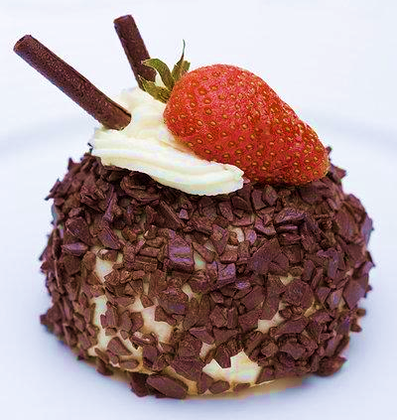
05
奖励系统
A
奖励的承诺
发现奖励
产生渴望
快乐的承诺
开始行动
分泌多巴胺，产生渴望，我想要吃蛋糕。
吃蛋糕这件事情会让我快乐满足。
为了追求快乐感和满足感开始行动。
B
渴望的压力
多巴胺产生渴望的同时也会刺激压力荷尔蒙释放。
渴望也会产生压力、让我们期待目标的同时感到焦虑

Slide 31
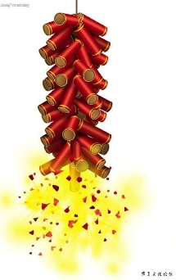
05
真假奖励
你又中了几枪？
你是否试过不停地刷新微博，渴望看到好玩的微博？
不断的玩切水果（或类似游戏），追求破纪录？
不停地查阅自己的邮箱或者微信，期待新的动态？
……
如果你中枪了，恭喜你！你上了虚假奖励的当：
误把渴望当幸福！

Slide 32



05
真假奖励
真实
的奖励：
追求的东西可以使我们得到快乐
嘴馋、口渴
虚假
的奖励：
追求的东西并不会让我们得到快乐
吸毒、游戏、赌博
那些让你上瘾的东西
我们明知道我们应该开始工作，而不是刷微博或者切水果，
我们总觉得再刷一下微博，再切一盘水果我们就可以得到满足
其实这个过程中我们并不快乐满足，可是我们就是停不下来。

Slide 33

05
虚假的奖励
误把奖励的的承诺当幸福：
渴望的感觉
快乐的保证
误认为
追求那么不会带给我们快乐的东西
消费那些不会带来满足感
只会带来更多痛苦的东西。
停不下来？
多巴胺的目标是追求奖励，即使你经历的事物和原本的承诺并不相符，他也不会释放停下来的信号。

Slide 34

自控秘籍
测试虚假的奖励
07
试选择一项让你放纵自己的诱惑因素
比如微博、游戏、电视剧
关注你放纵的过程，不要着急体验。
注意它给你什么感觉
然后允许自己接受诱惑，
比较真实的体验和自己期望中体验的差别。
有没有想象中那样，让自己快乐满足。
关注放纵的感受时，我们会发现
我们并不需要想象中那么多东西，
或者这种体验完全无法让我们满足。
这两种观察都会让你对这些事有更强的自控力。

Slide 35
06
情绪低落

Slide 36
06
高压之下
你又中了几枪？
很多工作压着自己的时候觉得睡觉很幸福？
考试周的时候，打球或打游戏比平时更有吸引力？
工作的最后期限更渴望做工作之前的事情？
……
如果你中枪了，没关系！高压之下的时候：
诱惑会变得更加诱惑！

Slide 37

自控秘籍
尝试一种有效的解压方法
08
有效的解压方法
锻炼或者参加体育活动、阅读、听音乐
与家人朋友相处、按摩、外出散步、冥想或者瑜伽
以及培养有创意的爱好。
最没效果的解压方法
赌博、购物、抽烟、喝酒
暴饮暴食、玩游戏、上网、
花两个小时以上看电视或电影

Slide 38
06
那又如何？！
你又中了几枪？
“反正我的减肥计划已经破坏了，吃多点也没关系”
反正这学期怎么努力也拿不到奖学金了，不学了！
老板都对我有意见了，我工作努力又有什么用？！
……
“那又如何”效应：
在某个环节没有做好，干脆整件事情也不好好做了
屈服于诱惑，使我们对自己失望，想做一些改善心情的事情
最简单的、最快捷的就是：
继续做导致你情绪低落的事情（因为你本来就想做）。

Slide 39


06
批评还是谅解？
当开始犯错你是怎么样对自己？
A:更加严厉自我批评？
当然，一定是我对自己不够狠，才会有所松懈?!
B:自我谅解，下次加油？！
自我原谅?!那是在为自己找借口，下次肯定再犯错！

Slide 40
06
批评还是谅解？
自我批评在这个时候并不能起作用，反而会使情绪更加消极，更加削弱自控力。
自我谅解可以让人从错误中恢复过来，
消除失落感，可以避免”那又如何效应”。

Slide 41

自控秘籍
失败的时候，请原谅自己
09
面对失败的时候，从以下三个角度考虑问题
花一点时间关注描述自己的感觉，观察自己对自己说了什么.
自知的视角让你看清自己的感受，而不会急于逃避。
错误是人都会犯，不用太在意。
这个视角会让自我批评和自我怀疑的声音变得不那么尖锐。
假如朋友出现这种情况，自己会怎么安慰他。
这个视角会让你指明重归正途之路。
原谅自己能帮助人们从错误中恢复过来，
消除羞愧和痛苦。

Slide 42




06
虚假综合征
情绪低落、面临压力
决定作出改变
现实反差打击信心
自我感觉良好
真正面临挑战
由于对未来不切实际的乐观,因为我们已经决心改变
就算什么都没有做我们还是得到即时的满足
真实情况并没有我们想象地那么顺利
两者之间的反差更加打击我们

Slide 43
07
预支未来

Slide 44
07
未来的奖励并不那么吸引
延迟折扣
等待时间越长，奖励对你来说价值越低，诱惑力更小。
有限理性
当诱惑出现在我们眼前时，我们将变得不够理性。
大脑的奖励系统只能对现在的奖励作出回应
创造诱惑与自己的距离（时间和空间）
拒绝诱惑会变得容易
学习收起手机，工作关闭电脑上无关的程序。
将诱惑推迟至未来，减少其吸引力。

Slide 45
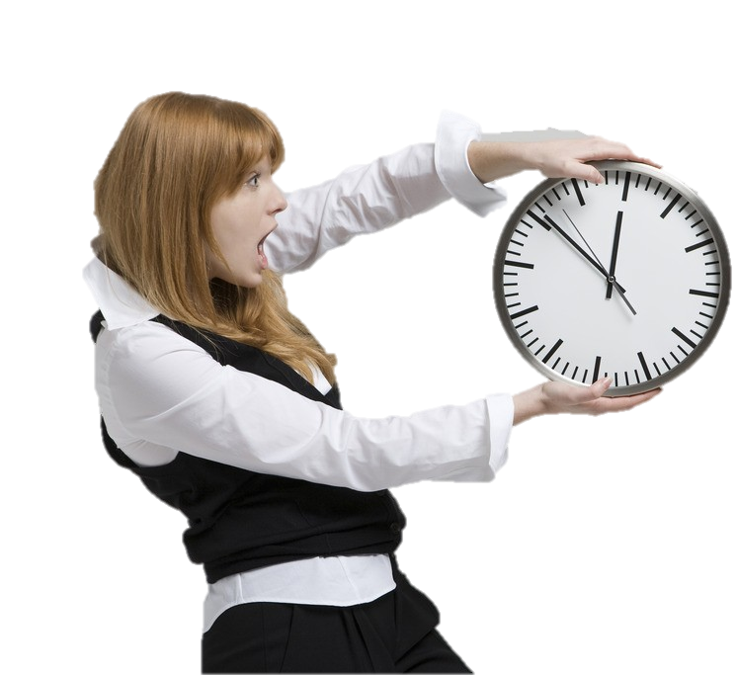
自控秘籍
等待10分钟
10
在所有诱惑面前必须等待10分钟
在这10分钟内，你一定要时刻想着长远的目标，
以抵抗诱惑，也可以创造一些物理或视觉上的距离。
如果10分钟后你还是想要，你就可以拥有它。
10分钟，大脑会把诱惑看成“未来的奖励”冲动就会减小。
再坚持10分钟
当然，也可以是
坚持10分钟，
当10分钟后你就可以选择停下来。
当然，一旦开始你就不会停下来，这能有效对抗拖延症。

Slide 46
07
预先承诺的价值-破釜沉舟
我们要限制自己的选择，使选择诱惑变得艰难。
1
做好拒绝诱惑的准备
在未来的自我被诱惑蒙蔽之前，提前做出选择。
2
让改变偏好变得更难
设置障碍或者制作延长，让选择诱惑变得艰难。
3
激励未来的自己
假如屈服于诱惑就用自己最不喜欢做的事情惩罚自己。

Slide 47
07
坑未来的自己
你又中了几枪？
平时不好好学习，期末前才熬夜苦读？
今天的衣服和明天一起洗吧？
今天早点睡觉，明天早点起来做事？
……
问：你是说拖延症吗？ 答：是的！
如果你中枪了，没关系！没有人能躲过拖延症：
坑
我们最喜欢坑未来的自己！

Slide 48

07
透支未来
把未来自己想像成与自己完全不同的人
未来的我一定会有更多空闲时间、更有自控力！
将事情推给未来的自己
未来的我做这些事情肯定会很轻松！
在未来面对新旧任务，压力更大，导致拖延
Now
Future
我还是我，未来并没有发生改变。

Slide 49

07
增强与“未来自我”的连续性
认为未来的自己与现在自己本质上是一样的人
能够有长远的目标，拥有较强的自控能力
未来自我连续性较差的人
只顾当下的享受，感觉未来和自己毫无关联，
忽略自己行为的后果。

Slide 50
08
意志力传染

Slide 51
08
意志力传染性
人的习惯、行为具有传染性
人的习惯、行为具有传染性
人有观察别人、了解别人感受的天性
人有无意识模仿别人行动的本能，会传染别人的情绪
目标也会传染？！
目标也会传染？！
当我们发现两者共有的目标，我们便会改变自己的行为。
当我们发现别人努力的目标时，我们也会变得更加努力，
但是看到别人偷懒时或者像偷懒时，自己隐藏的偷懒目标就会被激发。

Slide 52
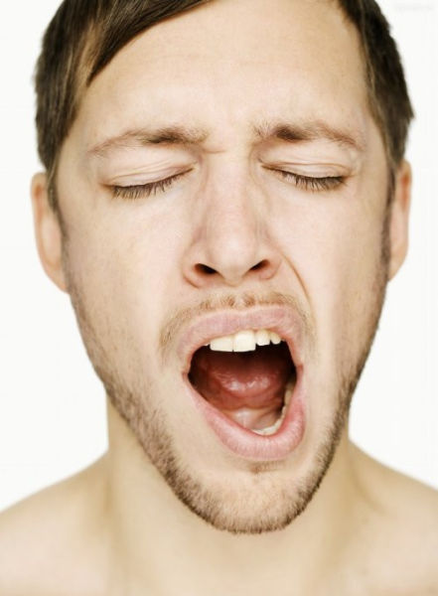
自控秘籍
增强你的自控免疫系统
11
强化自己的目标
每天开始的时候花几分钟想想自己的目标，
想想你会怎么受到诱惑，想要改变自己的目标.
回想自己的目标能强化这个目标，
避免你感染他人的目标。
我们坚定一个目标的时候（比如减肥），
同时还要意识到你潜在一个与之冲突的目标（比如吃零食）
当我们看到别人的行为与自己最大的目标冲突时，
大脑会要保持高度警惕，这叫“反抗控制”.
你不会也想打哈欠吧？

Slide 53
08
群体传染性
你又中了几枪？
上课的时候，一个人睡觉，你也开始想睡觉？
图书馆复习，一个人玩手机，你也开始玩手机？
考试的时候有人作弊，自己也会想作弊？
……
我们更容易感染和我们冲动一致、更普遍的目标

Slide 54
08
群体传染性
当一群人在一起
1
我们认为别人做的事情别人实际做的更重要。
即使我们只看到别人屈服于诱惑的证据，我们也会受感染。
2
一群人在一起的时候更容易失去理智
当知道很多人一起放纵失控的时候，我们的罪恶感会减少。
3
“择群而作”
不同的活动选择不同的伙伴，最重要的是你们有共同目标。

Slide 55

08
羞愧心理
想象自己是别人评估的对象
当我们选择诱惑时，我们就会感觉到惭愧，
进而阻止我们的选择。
羞愧的作用有限度
一旦超过了限度，糟糕的感觉就会加剧你的渴望，让你放弃抵抗。
让意志力受挫的人羞愧并不能使他反省
这反而会耗尽他的意志力

Slide 56

自控秘籍
借助别人的力量
12
自豪的力量
当你做了一个让自己自豪的选择时，与朋友分享（微博或口述）。
想象朋友因为你的成功感到高兴，让自己自豪。
集体的力量
相约和朋友共同完成一件事情，
从中互相鼓励互相监督。
Eg：时间卡片、P计划
不懂？上微博搜一搜。

Slide 57
09
别读这章

Slide 58
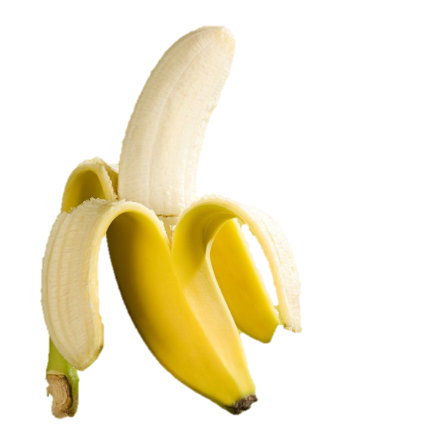
09
别想那个
在接下来的2分钟内
别想香蕉！
能做到吗？

Slide 59
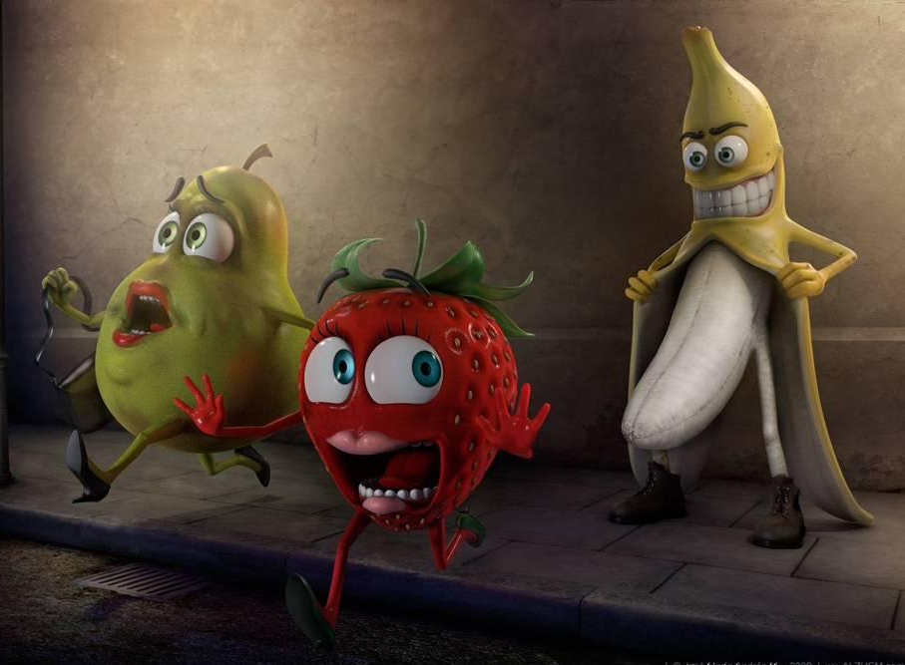
09
别想那个
现在你的脑子里是不是都是香蕉？
讽刺性反弹
当人们试着不去想某件事的时候，
反而比没有控制自己的思维时想得更多。
“我不要”的力量一旦用在控制思维上就失效了。

Slide 60

自控秘籍
直面欲望，但不要付出行动
13
承认自己脑海中的欲望，以及渴望某种事物的感觉。
不要马上控制自己不要去想。
意识到这些想法不受自己控制，但是可以选择是否实施它。
记住你的目标，提醒自己预先作出的承诺。
可以避免“讽刺性反弹”

Slide 61


09
为什么“反弹”？
“操作”系统
通过自控系统控制我们行动，
控制我们别想香蕉
需要耗费脑力和精力
“监控”系统
自动运行
无须耗费大量精力
负责寻在证据，
证明我们没有想香蕉
正常状态
“监控”发现诱惑 “操作”介入 把人引向目标，远离诱惑
我要好好学习
不要玩手机
手机
收起手机

Slide 62


09
为什么“反弹”？
被禁止的东西比平时更加有诱惑
精神消耗
监控发现诱惑
操作无法使人远离诱惑
监控会一直提醒你诱惑的存在
使自己得到诱惑的想法得到强化
误以为是自己的真实想法
读书头好晕
好想玩一下手机
不行！可是又读不进去！
玩一下手机可以调节心情

Slide 63
09
摆脱“反弹”？
不要
压抑焦虑情绪
控制自己不要受诱惑
试图摆脱自我批评的想法
放弃对内心思维的控制，反而会增强对行为的控制。
对内接受自我，对外控制行动
认识自我，关心自我，提醒自己真正重要的事物，是自我控制的基石

Slide 64
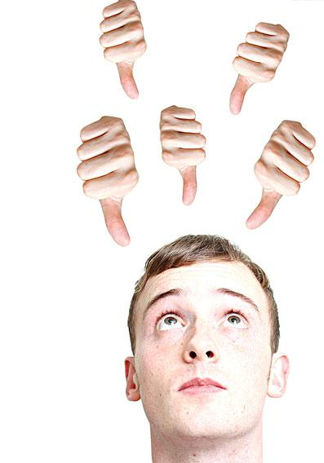
自控秘籍
忠于你的感受，但请别相信它
14
当脑子存在消极想法，越是想摆脱，越是缠绕在脑子里的时候。
关注自己的想法，而不是试着转移注意力。
接着把注意力转移到你身体感受上，
再把注意力转移到呼吸上，感觉这些想法和感觉随呼吸消失。
不要抑制这些想法，接受它，但是不要相信它。
比如应该：
“好吧，这种想法又来了，不过它只是一种反应而已，
并不意味着什么。”
而不应该：
“好吧，我想这是真的，我真是个糟糕的人，
我想我要接受这一点。”

Slide 65

自控秘籍
驾驭冲动
15
当冲动占据头脑时，花费一分钟去感觉自己的身体。
你的冲动是怎么样的？身体有没有感到不舒服？
心率、呼吸有没有变化？
保持这个状态至少一分钟。
试着接受这些感觉，而不是试图否认他们。
可以用呼吸技巧了解、驾驭冲动。
训练
安静坐好，看看自己什么时候产生冲动，
比如想抓鼻子、翘个腿、动一下
用上述方法驾驭它，感受它，但不随冲动行事。

Slide 66
THE END
希望这本书能对你有帮助
当然
想更加深入理解
应该去读读原书
希望能与你有更多的交流
新浪微博： @-臭人鹏-

Slide 67



可以在下列情况使用
不限次数的用于您个人/公司、企业的商业演示。
修改模板中的内容包括，图片，数据，文本的替换。
拷贝模板中的内容用于其它幻灯片母版中使用。
不可以在以下情况使用
用于任何形式的在线付费下载。
收集整理我们发布的免费资源后，打包上传并
用于各种形式的付费下载。
收集整理我们发布的免费资源后，刻录光碟销售。
PPT模板下载：www.1ppt.com/moban/ 行业PPT模板：www.1ppt.com/hangye/
节日PPT模板：www.1ppt.com/jieri/ PPT素材下载：www.1ppt.com/sucai/
PPT背景图片：www.1ppt.com/beijing/ PPT图表下载：www.1ppt.com/tubiao/
优秀PPT下载：www.1ppt.com/xiazai/ PPT教程： www.1ppt.com/powerpoint/
Word教程： www.1ppt.com/word/ Excel教程： www.1ppt.com/excel/

